Slide 1
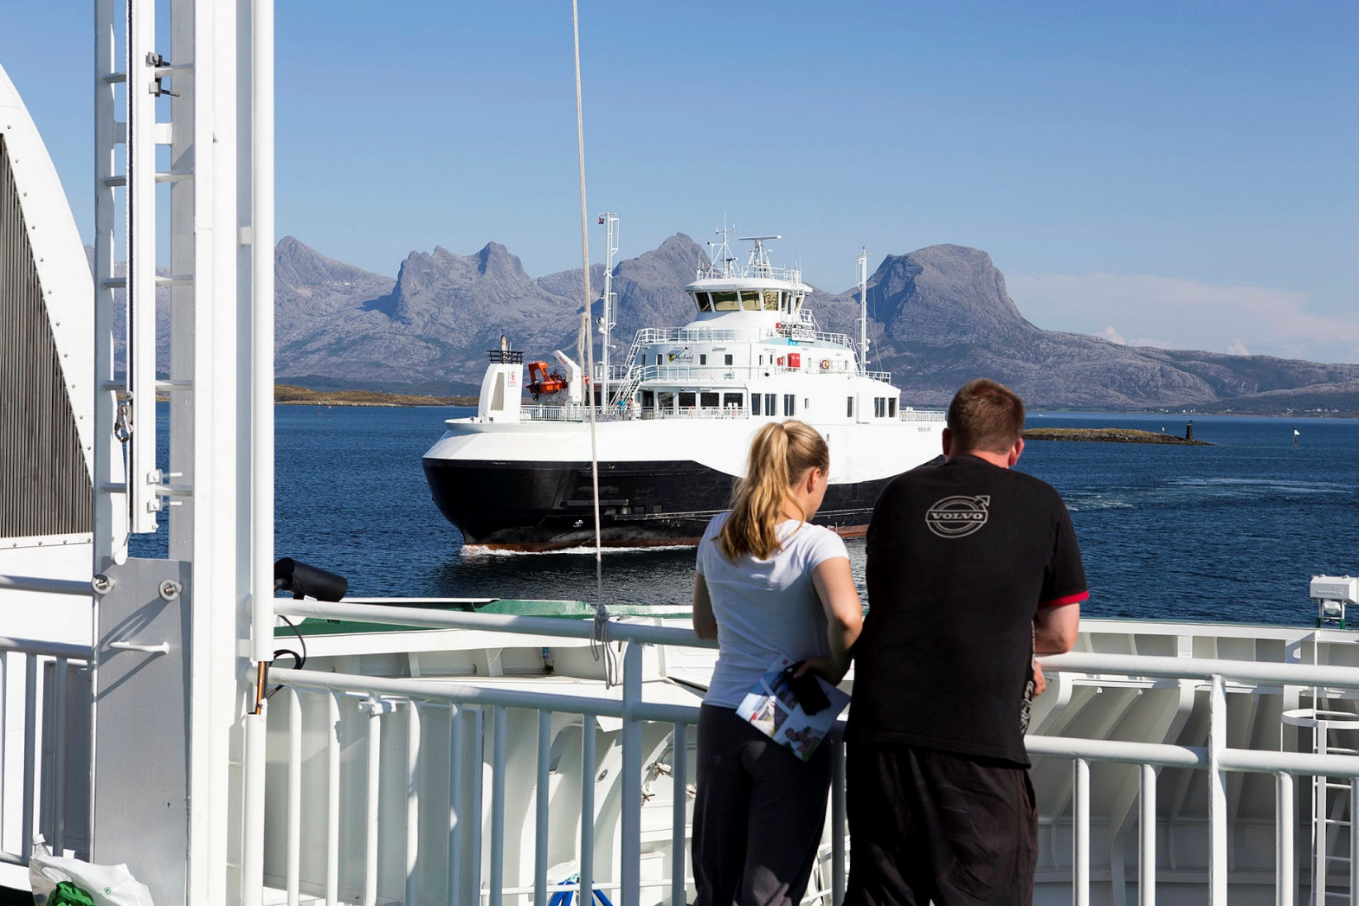
Infrastruktur og samferdsel krysser grenser
Fylkesråd for samferdsel og miljø –
Ivar B. Prestbakmo (SP)
Tromskonferansen 1.november 2016
Foto: Thor-Wiggo Skille

Slide 2
Eksempler på hvordan samferdsel og infrastruktur krysser nye grenser
1. Teknologisk utvikling – klima, miljø og drivstoff
Hva vil nye mål i NTP og «et grønt skifte» bety for måten vi velger å reise på i Troms?
Regional strategi for klima og energi
Elektrifisering av bil og buss – etter hvert ferge. Kanskje hurtigbåt?
2. Nye smarte plattformer i byområder– Informasjon og planlegging
Sanntidssystem – inkludert avviksmeldinger
Betalingsløsninger – Suksess med mindre kontantbruk/mobilett mv.
Integrerte mobilitetsløsninger
3. Intelligente transportsystemer - ITS
Smartere løsninger på veg. Europaveg 8 til Finland som test-strekning
4. Samferdsel som utviklingsfaktor for reiselivet
Bedret utnyttelse av mulighetene i eksisterende offentlig infrastruktur og transporttilbud

Slide 3
Målsettinger: NTP 2018-29 setter standard
Nye ferger og hurtigbåter skal bruke biodrivstoff, lav- eller nullutslippsteknologi
Innen 2025 skal landstrøm vare tilgjengelig for skip i de største havnene
Inntil nullutslippskjøretøyene tar over skal bensin- og dieselbilene som selges vare ladbare hybrider
Etter 2025 skal nye privatbiler, bybusser og varebiler være nullutslippskjøretøy
Innen 2030 skal nye tyngre varebiler, 75 prosent av nye langdistansebusser, 50 prosent av nye lastebiler vare nullutslippskjæretøy
Innen 2030 skal 40 prosent av alle skip i nærskipsfart bruke biodrivstoff eller være lavutslipps- eller nullutslippsfartøy
I 2050 skal transporten være tilnærmet utslippsfri/ klimanøytral

Slide 4
Regional strategi for klima og energi
Noen av ambisjonene:
Følge Stortingets målsetning om utslippsfri kollektivtrafikk innen 2025
«Smart planlegging», bedre areal- og transportplanlegging for å redusere reisebehov og –mengde.
Tilrettelegge for energiøkonomisering av bygg «Smarte bygg»
Bistå kommunene i deres arbeid for å redusere utslipp og nærme seg det «grønne skifte»

Slide 5
El-buss i Troms
Det er flere byer i Norge og i utlandet som nå har erfaring med elbusser, men det er lite erfaring med elbusser i arktiske og topografiske forhold tilsvarende Tromsø.
Troms fylkeskommune har fått 4 mill kr fra klimasats for testing av elbusser i Tromsø. (http://www.miljodirektoratet.no)
Det er laget en utredning på valg av rute, ladeteknologi og nettkapasitet som trengs for en test i Tromsø
Ambisjon om større innfasing av el buss i Tromsø fra 2020

Slide 6
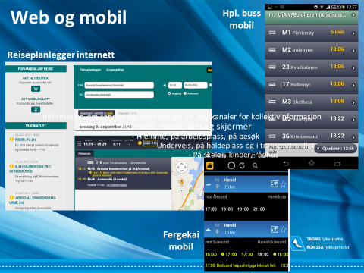
Sanntid - Viser når neste avgang kommer, eller ikke
Informasjon om sanntid og avvik kan gis på alle kanaler for kollektivinformasjon
Internett, mobil, skilt og skjermer
Underveis, på holdeplass og i transportmidlet
På skoler, kinoer, rådhus mv.
Harstad,Tromsø og rute 2 i 2017, opsjon videre

Slide 7
Forskning og utvikling – Smarte løsninger
Horizon 2020:
Midler til innovasjon og forskning
knyttet til bærekraftig mobilitet
«Smart samfunnsutvikling»
«Cross Move»:
Troms fylkeskommune er med på en søknad om 3 mill euro. Utvikle løsning for integrering av store datamengder for bedre informasjon om transportvalg mellom regionene rundt Oulu, Luleå og Tromsø.
«Vicinity»:
Deltar i prosjekt for å utvikle smarte løsninger for innbyggere i nærområder i Tromsø, gjennom integrering av IoT («internet of things»). F.eks bedre informasjon om transporttilbud, lettere å finne ledig p-plass, verktøy for eldre osv

Slide 8
Mobilett
Enklere for passasjeren
Påstigningstid redusert
Ranssikkerhet styrket
Kontantløst samfunn
Utnytter ny teknologi og lettere å endre tilbudet (fleksibilitet)

Slide 9
Intelligente transportsystemer – ITS
ITS handler om å utnytte tilgjengelig informasjon på beste mulige måte
Hvis trafikantene kan få god informasjon om føreforhold og hendelser på vegen, blir planleggingen av kjøreturen bedre og ferden blir tryggere.
Noen andre eksempler på ITS er variable fartsgrenser, som justeres utfra føreforholdene, varsling til trafikanter om dyr i vegbanen og værovervåkning.
Pilotprosjekt ITS-løsninger på E 8:
3-årig samarbeidsavtale med Finland
Statsbudsjettet 2017 - 30 mill. i kompensasjonsmidler
Pilotprosjektet er under utvikling, men kan bety at vi får;
Førerløse transporter – lastebiler i tog
Sanntidsinformasjon for logistikkoperatører, vareeiere og kunder
Avviksmeldinger ved stengt vegbane, behov for kjetting mv.
Utnyttelse av vegbanen/slitasje-vedlikehold (Vegscannnig)
Felles tanker om investering over fylkesgrenser og riksgrenser

Slide 10
Samferdsel som utviklingsfaktor for reiselivet
Offentlig transportinfrastruktur som forutsetning for reiselivet
Reiseplanlegging forenklet - Utnytte de muligheter som finnes
Integrering av vegopplevelser langs vegen digitalt
Nasjonal turistveg – Senja som eksempel
Nordlysvegen E 8 – Northern lights route
Flyplassene og reiseliv – Avinor og flyplassen som del av reiseopplevelsen? Tromsø som en sentral hub. (Evenes, Bardufoos, Sørkjosen viktig).
Ny regional inndeling: Ansvar og oppgaver i endring
eks. nye ruter for FOT-rutenettet?

Slide 11
Godset krysser grenser! ”Fra kyst til marked”

Slide 12
Tusen takk for oppmerksomheten!

